Slide 1




BOSS校长
让学校运营管理更高效
用技术驱动教育未来

Slide 2

目录
CONTENTS
需求痛点
产品概况
产品亮点
客户见证
案例分享
关于学邦
培训机构需求痛点分析（P3-6）
产品形式（P8~9）
主要功能（P10~11）
全功能介绍（P12~14）
微秀亮点及案例（P15~18）
学讯通亮点及案例（P19~20）
电服宝亮点及案例（P21~22）
市场开拓功能亮点及案例（P23）
教务功能亮点及案例（P24~26）
数据分析亮点及案例（P27~28）
公司介绍（P36）
团队介绍（P37）
G20教育峰会（P38~39）
客户见证（P30）
合作伙伴（P31）
使用效果分享（P32~35）

Slide 3
您在学校运营管理时
是否遇到过以下难题

Slide 4
教培机构需求痛点分析
来自教培机构校长的共同烦恼
91%
73%
66%
59%
50%
41%
28%
18%
15%
信息化
缺少数据支撑
教学
家校沟通
招生难
市场开拓难
咨询效能低
教务混乱
资本
数据来源：《 2015年教育产业分析报告》

Slide 5
教培机构痛点分析
来自教培机构校长的共同烦恼
91%
招生困难
续班难度大
转介绍少
招生难
73%
市场开拓没重点
分校地址难选择
市场活动成本高
市场开拓难
66%
咨询效率低
咨询专业度低
咨询转化率低
咨询效能低
数据来源：《 2015年教育产业分析报告》

Slide 6
教培机构痛点分析
来自教培机构校长的共同烦恼
59%
学生成绩无法系统记录
家长需及时掌握学生到离校信息
家长无法查看老师的上课评价
家校沟通
50%
排班费时
老师课程冲突
考勤效率低
教务混乱
21%
校区现金流数据查看滞后
校区课消情况无法实时把握
实时查看员工业绩及工作数据
缺乏数据支撑
数据来源：《 2015年教育产业分析报告》

Slide 7
BOSS校长解决方案

Slide 8
产品功能

Slide 9
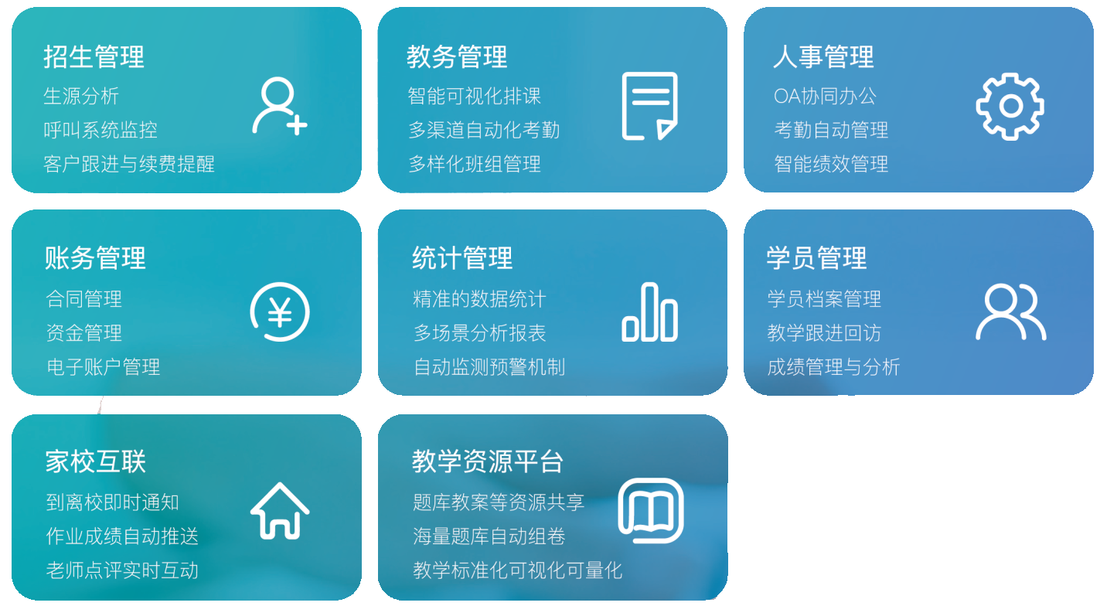

BOSS校长主要功能介绍

Slide 10
产品形式

Slide 11

产品形式
PC端
移动端
微信端
市场招生
咨询效能
运营管理
教学质量
家校服务
微秀
个性化市场招生神器
电服宝
咨询效能提升法宝
BOSS校长
让学校运营管理更高效
教学易
金牌老师孵化平台
学讯通
家校沟通零距离
展示 活动 商城 会员
录音 语音转文字 报表
教务 财务 人事 报表
题库 教研 教案
到离校 点评 通知公告

Slide 12


教育云全系统
OA办公系统
人力资源系统
教学、师训系统
市场招生系统
财务管控系统
让学校运营管理更高效
已通过 ISO27001信息安全认证
电话服务系统
家校师生系统
测评提分系统
智能硬件系统
……
客户管理系统
题库内容系统
双师直播系统
BOSS校长一站式全系统平台，便捷对接教培机构运营管理业务中各种系统，提供运营服务和行业解决方案，实现相互同步数据，打破“信息孤岛”，真正迎接大数据！
PC端
移动端
微信公众号

Slide 13
产品全貌

Slide 14
全系统功能总览
市场推广
地域分析
微活动
微官网
微展示
微信报班
微信支付
相关报表
资源录入
资源分配
限时跟进
公共资源池
咨询工作台
短信
新增客户统计、客户跟进分析、客户标签分析、电话量统计、通话录音统计、签单排行、效能漏斗分析
报表
客户管理
多维度客户标签
一键呼叫
通话录音
语音跟进
跟进提醒
签约收费
实收现金统计、业绩统计、课程销售统计、退费统计
多科多人同报
定金收款
票据打印
扩缩改转
资金审核
退费
学员管理
导入导出
学员交接
账务概况
跟进回访
到离校通知
学员档案
学员学校统计、学员年级统计、学员财务统计、剩余课时统计、回访次数统计
业务流程
学员位置
短信联系
成绩管理与分析
学习点评
班主任分配
1对1学员概况
排课需求管理
班课学员概况
开班管理
批量报名
1对1：学员课消、校区课消、老师课消、班主任课消、剩余课时、课消明细、课消营收
班课：应到人数、实到人数、出勤率、课消人数、课消营收
教务支撑
1对1排课
冲突检测
课程表
插班续报
教室座位
批量考勤
课程通知
分步考勤
审核
座位表打印
听课证打印
硬件考勤
财务相关
校区支出管理
收款流水
扣费流水
退费记录
业绩管理
运营设置
课程产品管理
优惠方案配置
教师资源管理
教室管理
校区数据监控、老师未考勤课时统计
运营相关
物品库存管理
学生学校管理
学生升年级
系统使用监测
公告管理
常见问题
工作日志
流程审批
基础设置
基础设置
员工统计、职位人数、校区人数
组织架构配置
权限配置
员工管理
职位管理

Slide 15
5大产品，让学校运营管理更高效
提升45%运营管理效能
行业内唯一全系统支撑管理平台，含CRM、ERP、电呼、教学等系统，轻松管理招生、教务、财务、人事，实现大数据管控。
招生续费率提升52%
微秀制作引爆朋友圈的个性化活动，八方生源触手可及；
学讯通实现到离校、课表、考勤扣费、家校互评等让教学服务透明化，提升家长满意度，增加学员留存率；
电服宝全面分析咨询效能，用数据提升签约率。
省心、省力、更省钱
BOSS校长已通过ISO27001信息安全认证，由阿里云、众安保险承保所有数据安全
来自3000家教培机构需求调研，一周一次产品功能升级迭代
全业务全系统支撑SaaS服务，立即赚到1000+万系统开发经费

Slide 16
产品亮点

Slide 17
















91%招生难——BOSS校长行业解决方案
微秀——个性化市场招生神器
海量微信互动、推广招生模板
操作简单，5分钟轻松制作宣传大片
活动轻松裂变传播，引爆朋友圈
快速吸粉，报班+转化刷新纪录
打通微信支付，报读续费一键即达
大数据效果追踪，客户跟进一气呵成
推广
招生
微信签到
合体红包
微信墙
摇一摇周边
拆礼盒
营销
活动
刮刮卡
砸金蛋
优惠券
大转盘
图文投票
宣传
展示
H5模板
微场景
微全景
微信人工客服
会员卡
海量H5展示互动模板，超50个营销活动

Slide 18
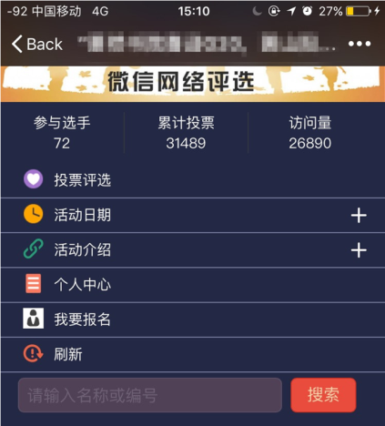
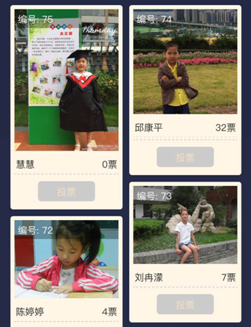
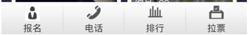
91%招生难——BOSS校长行业解决方案
案例分享1：杭州某培训机构
业务形态：K12班课+1对1文化课
校区数： 3个校区
活动时间： 6月1-14日（2周）
活动介绍：“六一节”优秀学生评选，赢取课程券和报读现金优惠。借助评选活动带动家长圈子的转发分享，获取客户联系方式，增加品牌曝光率。
活动效果：
品牌曝光量：26890次
累计投票数：31489次
转发量：5258次
获取客户资源：2140个
课程咨询量：289个
带动报读人数：39人

Slide 19
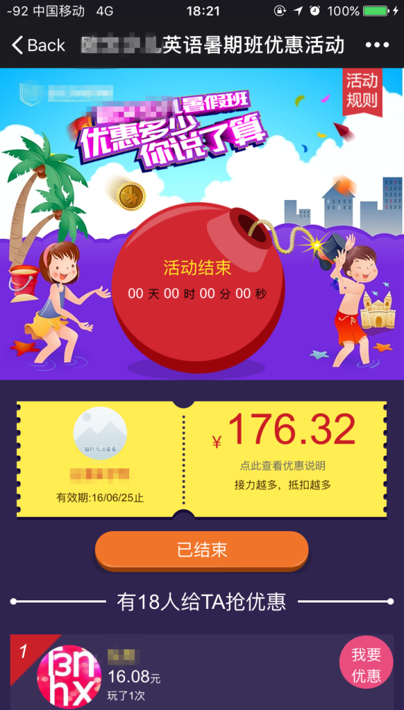



91%招生难——BOSS校长行业解决方案
案例分享2：天津某培训机构
业务形态：K12班课+1对1文化课
校区数： 5个校区
活动时间： 5月18-25日（1周）
活动介绍：通过“优惠接力”活动，促进暑假报班。学员和家长转发活动即可让朋友帮助他减免学费，接力越多，学费越低。达到课程推广，促进续班报读。
活动效果：
活动曝光量：15892次
累计优惠金额：18533元
转发分享量：4559次
课程咨询量：314个
带动报读人数：102人
扫码查看更多微秀活动案例

Slide 20
59%家校沟通难——BOSS校长行业解决方案
学讯通——家校沟通零距离
便捷的家校沟通
及时的通知提醒
微信客服
到离校提醒
优惠报班
点评提醒
促销提醒
便捷沟通及时提醒
上课提醒
扣费提醒
课程查询
成绩查询
学习点评
成长记录
学校资讯
消费查询
剩余课时
微信支付
微信公众号
教学可视化
消费透明化

Slide 21
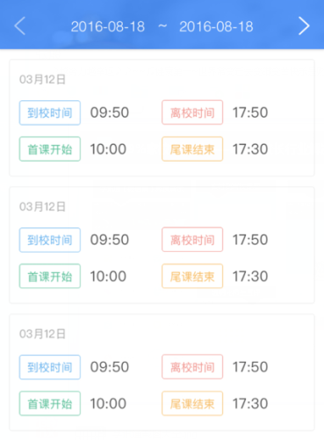
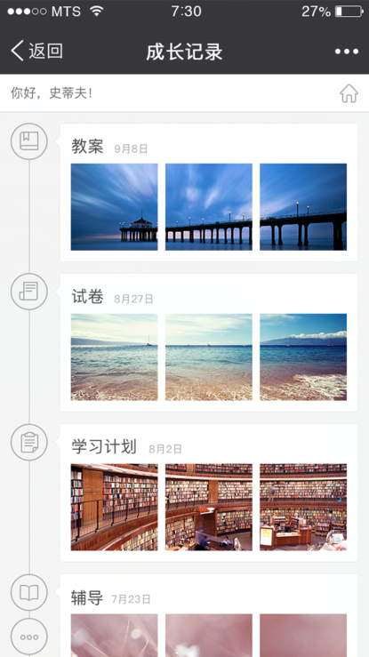
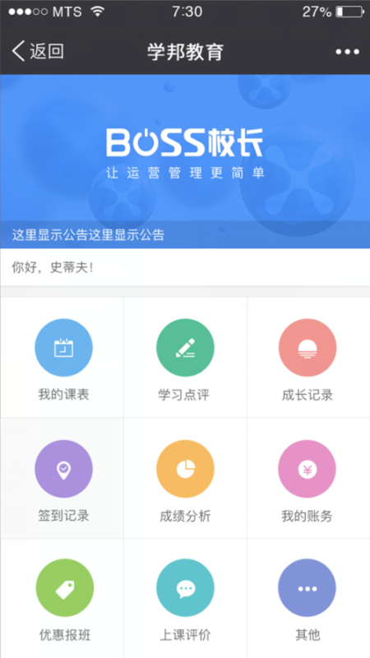
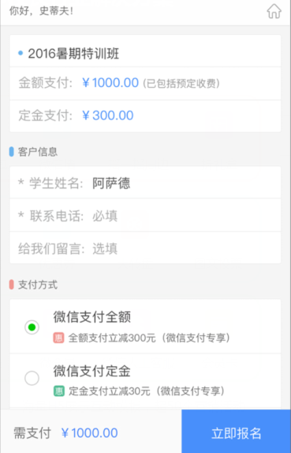
59%家校沟通难——BOSS校长行业解决方案
学讯通（微信端）界面展示
实时到离校提醒
成长记录
案例：南京某培训机构
业务形态：K12班课+1对1文化课
校区数：15个校区
统计时间：2016年3月至10月
合计发送高互动消息：6,311,468
平均每天互动消息：10,018条！
节省信息费64万元！
优惠报班

Slide 22
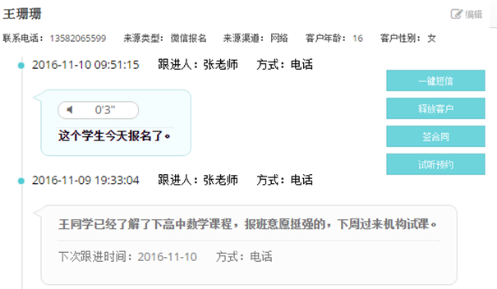
66%咨询效能低——BOSS校长行业解决方案
电服宝——咨询学管效能提升法宝
将所有的客户资料汇总于系统中一键呼叫，不再担心资源流失。
语音实时转化为文字，数据自动同步到后台。
管理层实时监控、分析咨询质量，成单率大大提升。
随时随地监控通话，即时掌握数据、调整策略。
资源池重复跟进机制
学校每一个资源均可由咨询主管分配到给每一个咨询师，咨询师在一定时间内有权限对此资源进行回访、促单，超过期限资源将回归公共资源池，所有咨询师均可拥有特定资源进行回访，以让资源达到最大化的利用。
反复利用
公共资源池
咨询
主管
分配资源
咨询
人员
到期未转化
限时跟进

Slide 23
66%咨询效能低——BOSS校长行业解决方案
案例分享：长沙某培训机构
业务形态：K12班课+1对1文化课
校区数： 12个校区
使用电服宝时间：2015年11月至2016年10月
转化率提升：40%
1000
83
3
14
10
300
32
0.5
通话量
（个/每天）
通话记录整理时间
（分钟/个）
转化率
（%）
电话费用
（元/月）
使用前
使用后

Slide 24

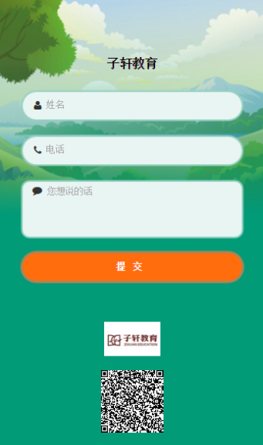
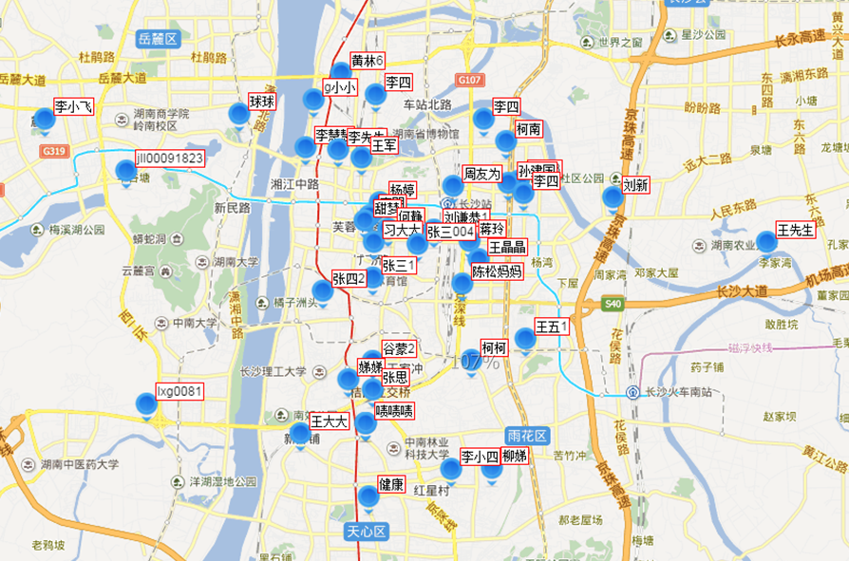
73%市场开拓难——BOSS校长行业解决方案
数据化生源地域分析
地推神器
大数据分析透视离散数据内在联系性和规律性，助力有效市场推广的线下活动
透视学员数据的内在联系，助力校长招生、推广、新校区精确选址
客户信息一键提交，告别传统纸质录入，省心省时
数据化管控客户资源，搜集、跟进更便捷高效
B区生源8000人
已报读300人
A区生源3500人
已报读10人

Slide 25
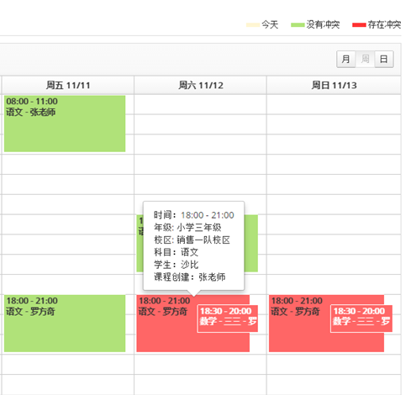


50%教务混乱——BOSS校长行业解决方案
排课冲突实时检测，多种签到考勤方式，账务数据清晰准确
PC
指纹
APP
学生卡
多 种 考 勤
方 式

Slide 26
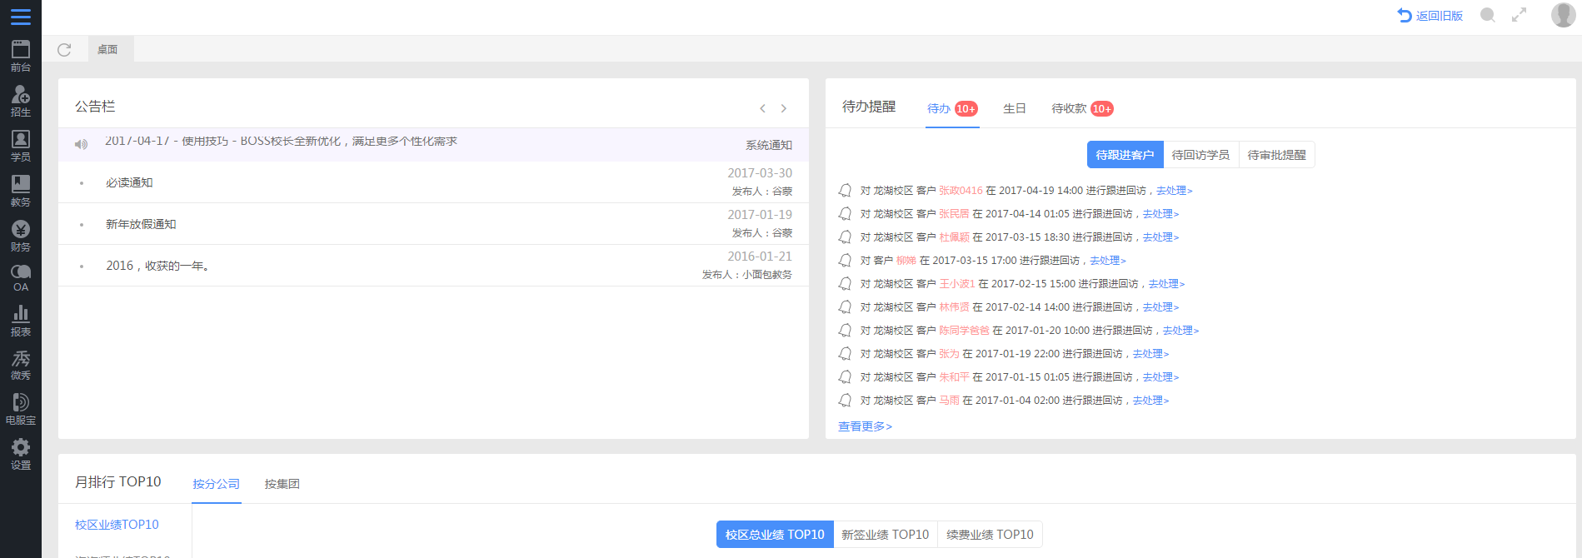
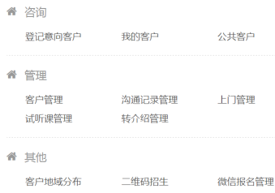
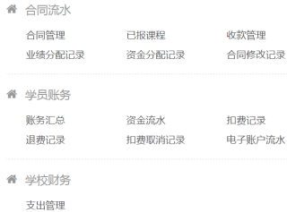
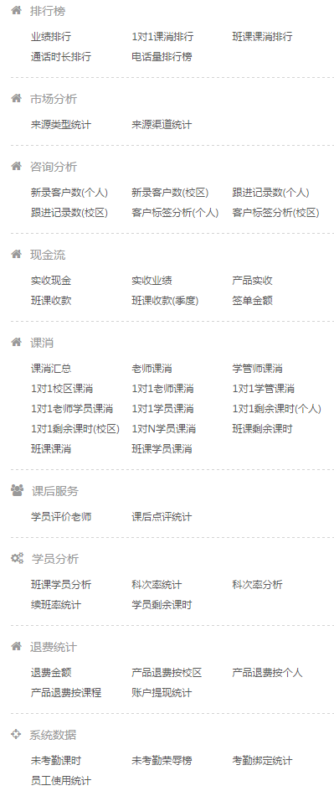
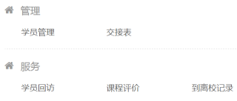
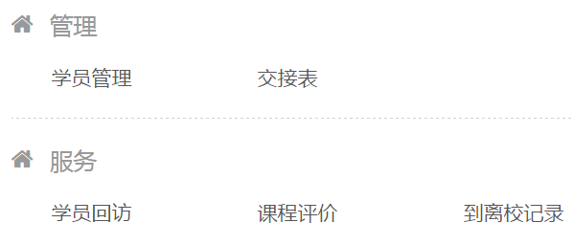
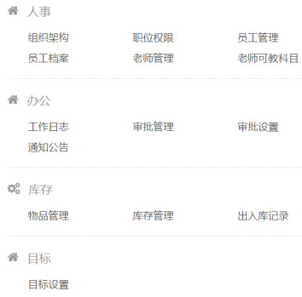
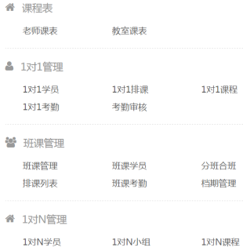
50%教务混乱——BOSS校长行业解决方案
BOSS校长拥有可视化排课、精准考勤课消、扣费、实时监控现金收入转化、实时精准分析报表、海量题库最大化实现教学资源共享等功能，全面覆盖招生管理、教务管理、人事管理、财务管理、数据统计，极大提升校区运营管理效能，让学校运营管理更高效.
招生
财务
报表
学员
OA
教务

Slide 27
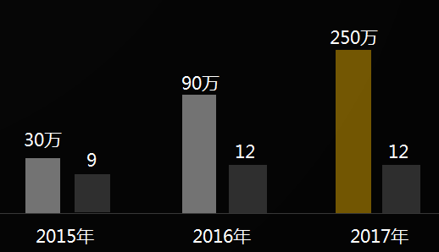




50%教务混乱——BOSS校长行业解决方案
案例分享：深圳某培训机构
业务形态：1对1文化课
校区数： 20+校区
使用时间：2016年1月至今
使用BOSS校长后，不再花大量人员和时间在传统的手工排课、考勤、扣费、对账工作中，管理效能提升45%，每项教力指标一目了然。
课时单/份
出纳人员/人
新课时单/份
121%
96%
64%
现金流完成率
课消完成率
科次完成率

Slide 28
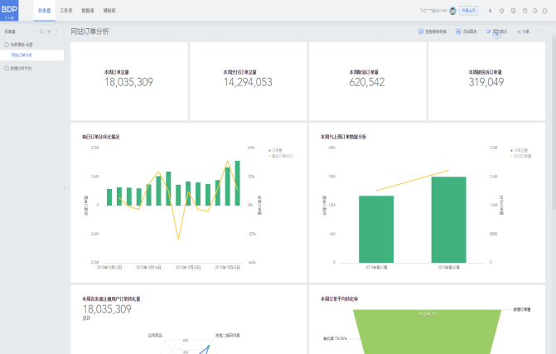
多维度报表，随时随地监控学校运营情况
28%缺乏数据支撑——BOSS校长行业解决方案
课消
招生
06
01
在校生
05
02
咨询效能
04
03
产值
现金流

Slide 29
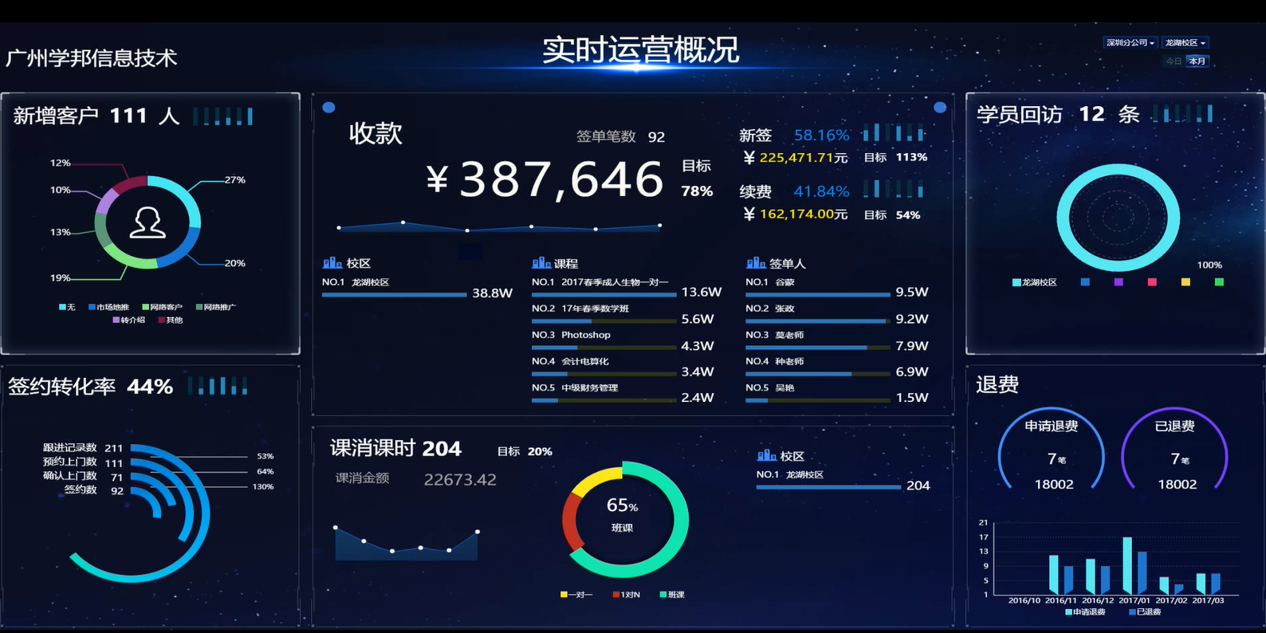
28%缺乏数据支撑——BOSS校长行业解决方案
企业经营指标数据监控、综合分析诊断，让每一个管理者全面掌控校区运营中的每一个细节

Slide 30
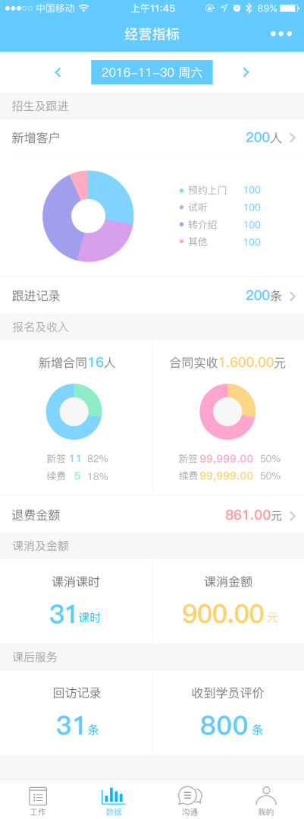
28%缺乏数据支撑——BOSS校长行业解决方案
企业经营指标数据监控、综合分析诊断，让每一个管理者全面掌控校区运营中的每一个细节
153万
2946.3万
2946.3万
140%
63%
63%
63%
当日现金流
当月累计现金流
全年累计现金流
新签占比
5,468,097
2016-10-15
2,689,574
2016-10-01
1,414,150
1,531,365
37%
2016-10-07
2016-10-21
续费占比
续费金额对比

Slide 31
PPT模板下载：www.1ppt.com/moban/ 行业PPT模板：www.1ppt.com/hangye/
节日PPT模板：www.1ppt.com/jieri/ PPT素材下载：www.1ppt.com/sucai/
PPT背景图片：www.1ppt.com/beijing/ PPT图表下载：www.1ppt.com/tubiao/
优秀PPT下载：www.1ppt.com/xiazai/ PPT教程： www.1ppt.com/powerpoint/
Word教程： www.1ppt.com/word/ Excel教程：www.1ppt.com/excel/
资料下载：www.1ppt.com/ziliao/ PPT课件下载：www.1ppt.com/kejian/
范文下载：www.1ppt.com/fanwen/ 试卷下载：www.1ppt.com/shiti/
教案下载：www.1ppt.com/jiaoan/ PPT论坛：www.1ppt.cn
用户见证

Slide 32

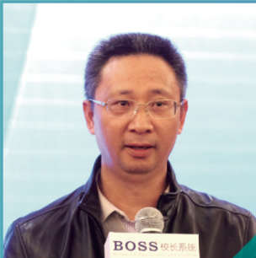

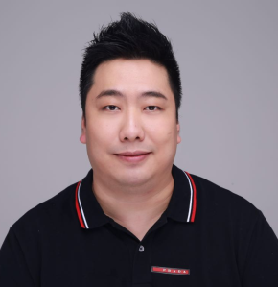
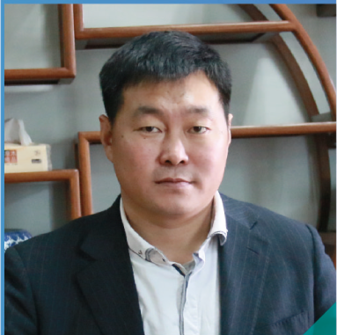

用户见证
吴朱宝
晓教育集团董事长
李桂
马思特教育集团董事长
岑少栋
子轩教育集团董事长
用BOSS校长，实现数字化运营，实时掌握校区动态，才能进退自如。
BOSS校长，让校区运营更简单、高效，运营决策有据可依更轻松。
BOSS校长精准的报表统计分析，助力教育集团的上市之路越走越宽！
胡彬彬
明师教育集团执行总裁
尹思华
学思堂教育集团董事长
陈启远
思考乐教育集团董事长
BOSS校长在信息化管理和大数据在管理应用等多方面发挥了极大作用，明师教育与BOSS校长携手共同乘着大数据时代风口，实现新的飞跃！
斥资大量经费购置或研发各种ERP、OA、CRM、电呼等系统，却无法得到满意的运营支撑，部署了BOSS校长教育云全系统，为机构直接节省百万经费！
BOSS校长严谨的自动考勤与课消，让管理工作更便捷、财务数据更准确！

Slide 33
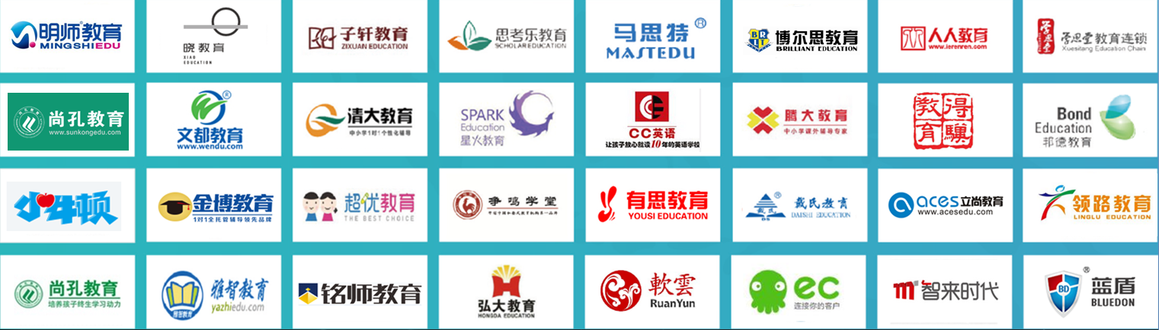









合作伙伴（部分）
3000位校长的共同选择

Slide 34
PPT模板下载：www.1ppt.com/moban/ 行业PPT模板：www.1ppt.com/hangye/
节日PPT模板：www.1ppt.com/jieri/ PPT素材下载：www.1ppt.com/sucai/
PPT背景图片：www.1ppt.com/beijing/ PPT图表下载：www.1ppt.com/tubiao/
优秀PPT下载：www.1ppt.com/xiazai/ PPT教程： www.1ppt.com/powerpoint/
Word教程： www.1ppt.com/word/ Excel教程：www.1ppt.com/excel/
资料下载：www.1ppt.com/ziliao/ PPT课件下载：www.1ppt.com/kejian/
范文下载：www.1ppt.com/fanwen/ 试卷下载：www.1ppt.com/shiti/
教案下载：www.1ppt.com/jiaoan/ PPT论坛：www.1ppt.cn
案例分享

Slide 35

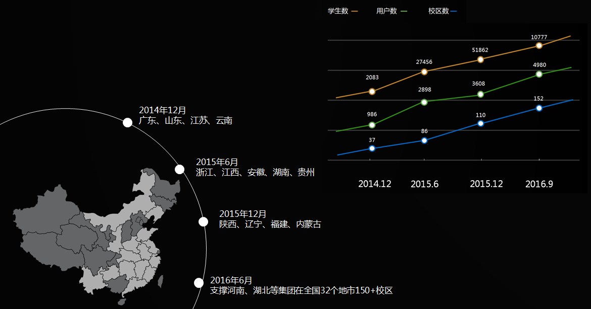
使用“BOSS校长”效果分享
案例：东莞某培训机构
使用时间：2014年7月至今

Slide 36

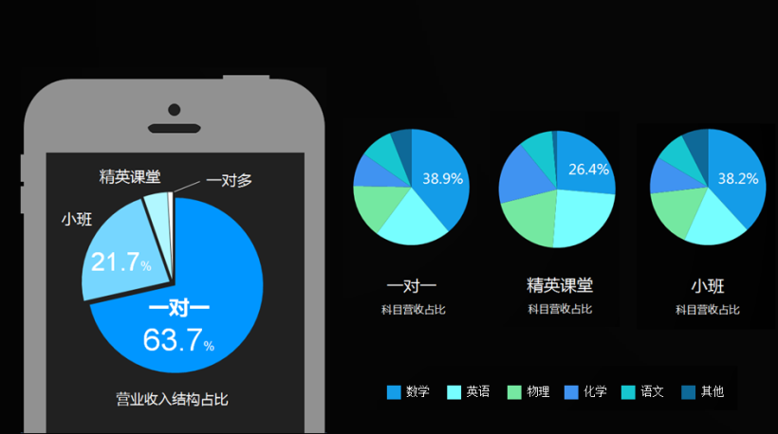
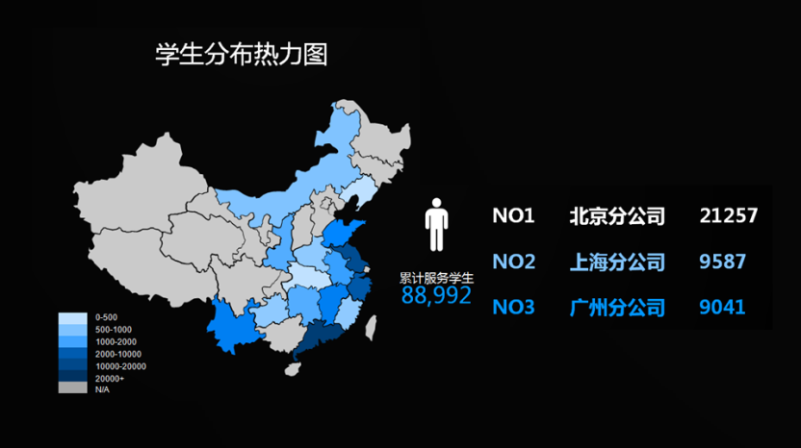
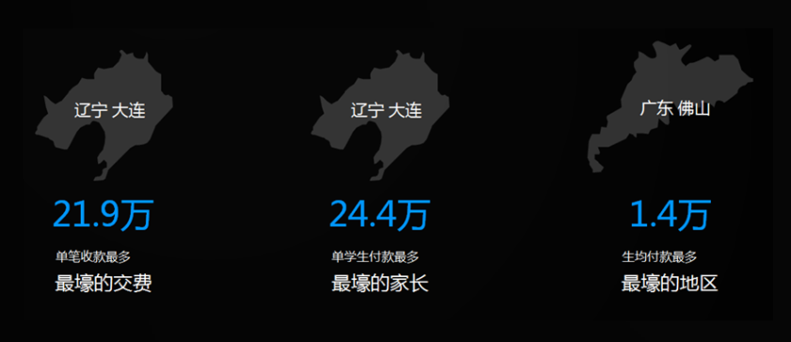
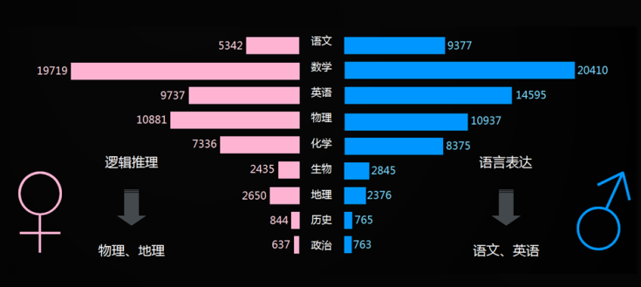
使用“BOSS校长”效果分享
大数据助力分析各种指标

Slide 37
PPT模板下载：www.1ppt.com/moban/ 行业PPT模板：www.1ppt.com/hangye/
节日PPT模板：www.1ppt.com/jieri/ PPT素材下载：www.1ppt.com/sucai/
PPT背景图片：www.1ppt.com/beijing/ PPT图表下载：www.1ppt.com/tubiao/
优秀PPT下载：www.1ppt.com/xiazai/ PPT教程： www.1ppt.com/powerpoint/
Word教程： www.1ppt.com/word/ Excel教程：www.1ppt.com/excel/
资料下载：www.1ppt.com/ziliao/ PPT课件下载：www.1ppt.com/kejian/
范文下载：www.1ppt.com/fanwen/ 试卷下载：www.1ppt.com/shiti/
教案下载：www.1ppt.com/jiaoan/ PPT论坛：www.1ppt.cn
关于学邦

Slide 38

公司介绍
高瞻远瞩
制胜未来
定位
学校移动管理专家
学邦技术，初创于2014年，是互联网SaaS企业服务行业生力军，运营前沿创新技术，以为教育企业 和组织提供高效运营管理SaaS服务为核心，致力于成为学校运营管理的领跑者。公司研发的学校运营管理系统“BOSS校长”智能便捷地连接一切与教、学相关的人、事、工具、企业，逐渐成为300000+家学校机构每天的工作入口，300000+学员家长每天的学习交互入口，助力培训学校在互联网大数据的赛道中突围而出。
愿景
成为世界领先的教育机构管理服务商
目标
打造世界领先的教育SaaS服务平台
使命
让学校运营管理更高效

Slide 39
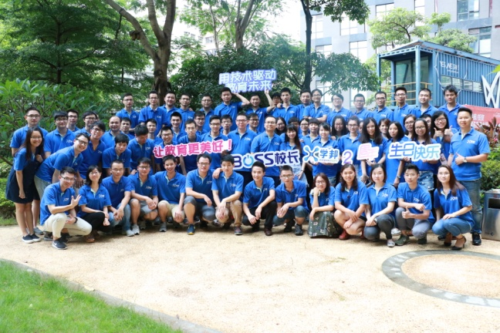
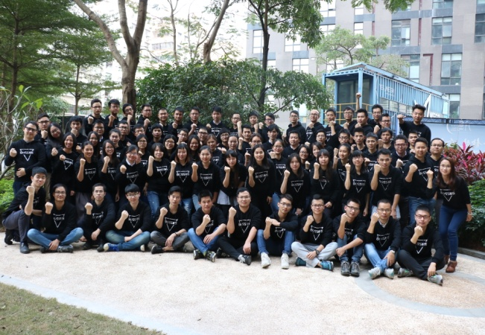
团队介绍
专业
年轻
有梦想
行动力
学邦技术团队共110人，其中研发团队83人，其中绝大部分具有为电信、金融等超大型复杂业务系统做开发的经验，具有丰富的系统开发、实施及教育行业经验，为系统的落地实施提供有力的保证。
在过去一年，我们共完成5000+培训机构的需求调研
每周1次共3682项产品升级迭代
署实施培训10849场（线上+线下）
……

Slide 40
PPT模板下载：www.1ppt.com/moban/ 行业PPT模板：www.1ppt.com/hangye/
节日PPT模板：www.1ppt.com/jieri/ PPT素材下载：www.1ppt.com/sucai/
PPT背景图片：www.1ppt.com/beijing/ PPT图表下载：www.1ppt.com/tubiao/
优秀PPT下载：www.1ppt.com/xiazai/ PPT教程： www.1ppt.com/powerpoint/
Word教程： www.1ppt.com/word/ Excel教程：www.1ppt.com/excel/
资料下载：www.1ppt.com/ziliao/ PPT课件下载：www.1ppt.com/kejian/
范文下载：www.1ppt.com/fanwen/ 试卷下载：www.1ppt.com/shiti/
教案下载：www.1ppt.com/jiaoan/ PPT论坛：www.1ppt.cn
G20教育领袖峰会

Slide 41
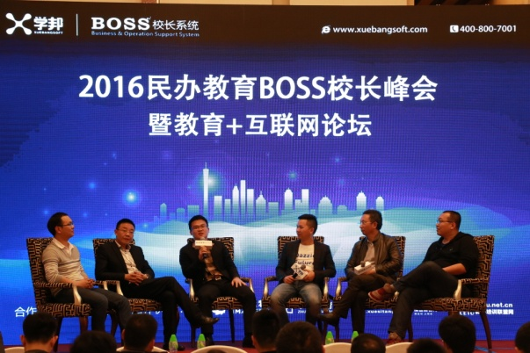
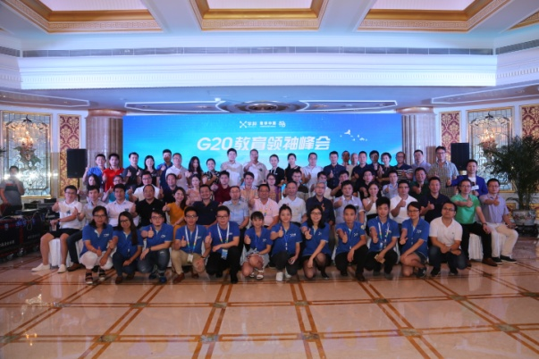
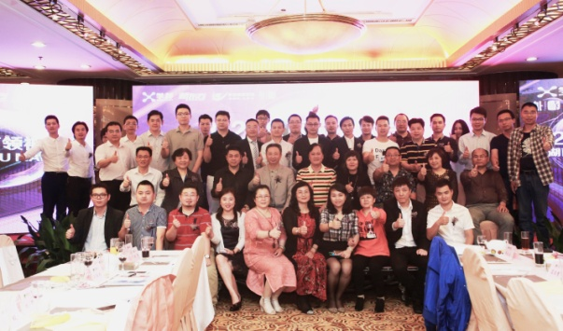
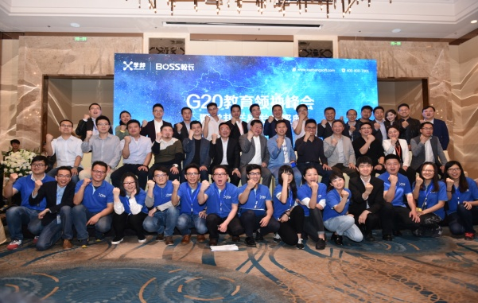
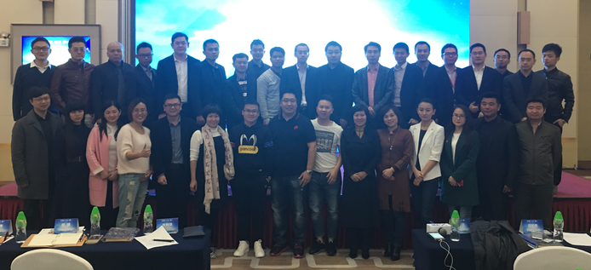
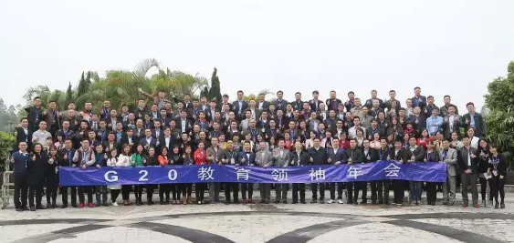
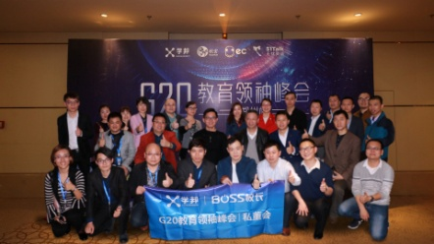
G20教育领袖峰会
G20教育领袖峰会以省会行政区20强和年营收2000万以上教培业创始人CEO为主，知名投资人及行业专家作为特邀代表参加G20教育领袖峰会活动。旨在让教培业创始人CEO就顶层设计、资本技术、战略合作等连接共享生态。
3月|广州站
4月|上海站
5月|长沙站
8月|郑州站
12月|华南站
3月|广州站
4月|郑州站

Slide 42
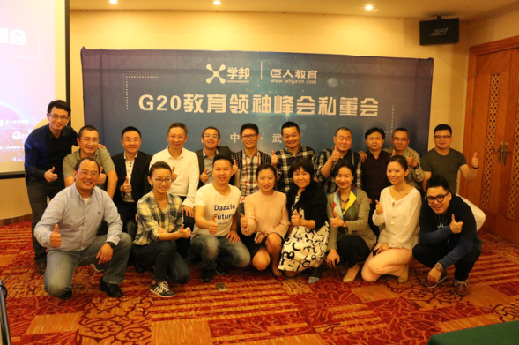
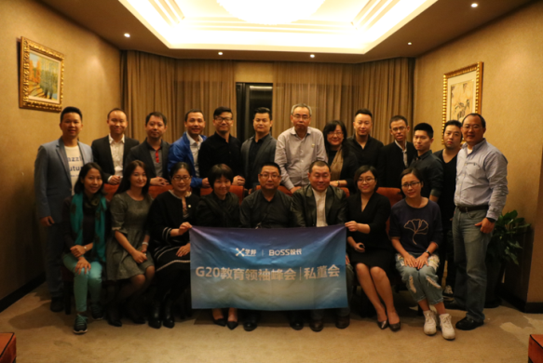
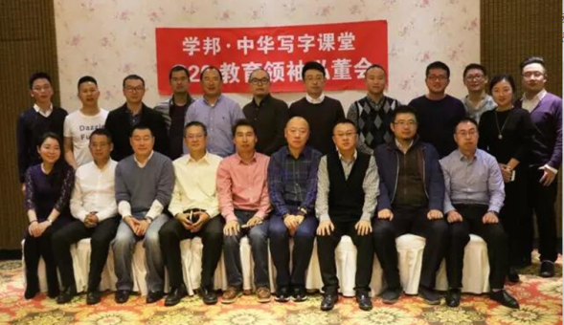
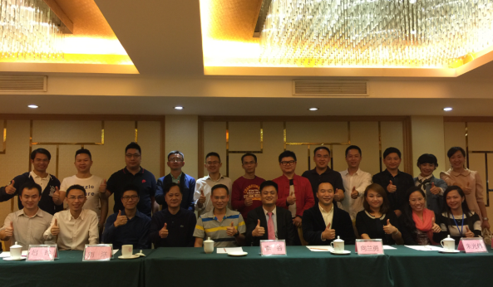
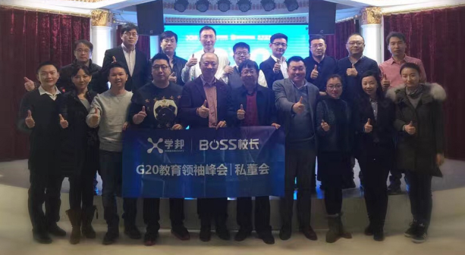
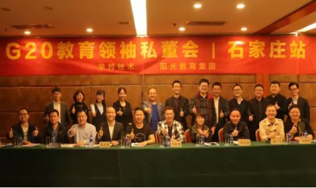
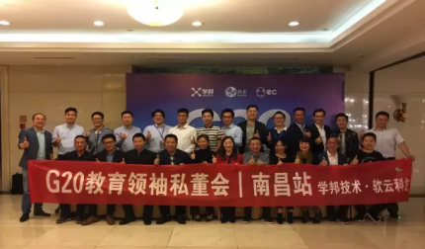

G20教育领袖私董会
G20教育领袖私董会每月在不同城市由学邦技术主办，当地东道主承办的一场“资源+智慧”分享交流会，秉承“共创、共享”的宗旨，为教培业创始人/董事长/CEO提供一个资源众筹、行业热点、管理经验、智慧分享的平台。
武汉站 | 10月
上海站 | 10月
北京站 | 11月
南宁站 | 11月
哈尔滨站 | 1月
石家庄站| 4月
南昌站 | 4月
武汉站 | 5月

Slide 43







钟 旺| 销售经理
131-8702-9531
关注“学邦智库”
K12资讯一手掌握
www.xuebangsoft.com
400-700-8001

Slide 44


——谢谢观看——
让学校运营管理更高效
- 学邦技术-

